Slide 1

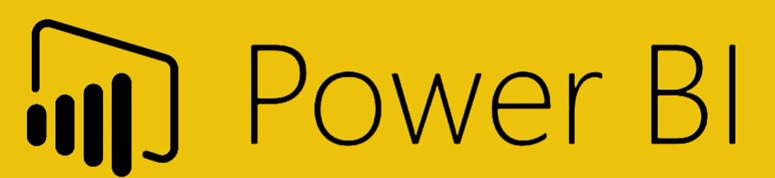

Power BI Service vs Power BI Report Server

Slide 2
AGENDA
O que é o Power BI Service
O que é o Power BI Report Server
Licenciamento
Recursos Exclusivos
Quando utilizar cada um

Slide 3
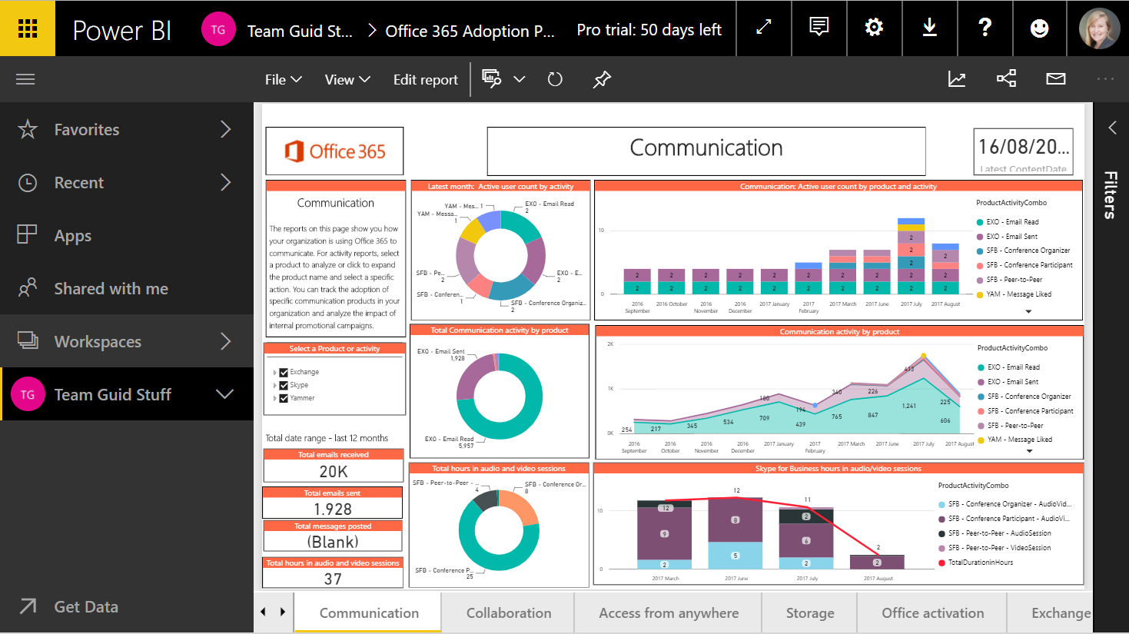
O QUE É O POWER BI SERVICE

Slide 4
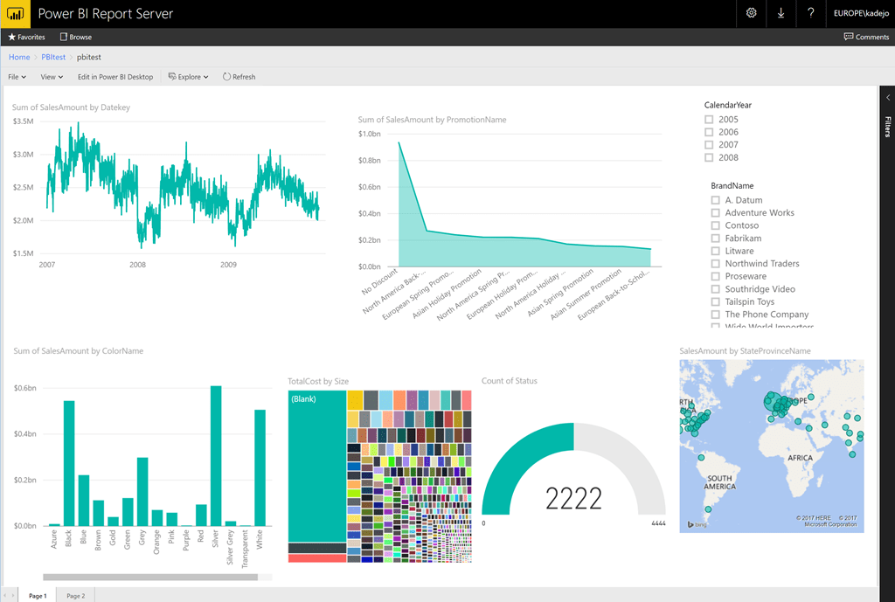
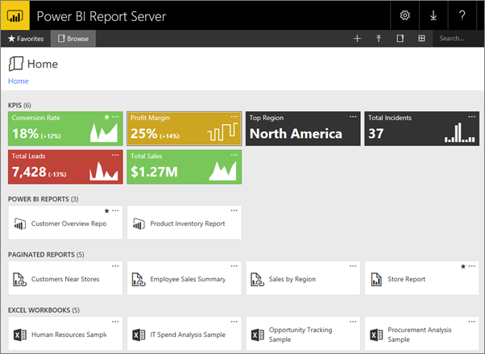
O QUE É O POWER BI REPORT SERVER

Slide 5


LICENCIAMENTO
Power BI Service
Free
PRO
Premium
Embedded
Power BI Report Server
Power BI Premium
SQL Server Enterprise + SA

Slide 6
RECURSOS EXCLUSIVOS
Power BI Service
“Ask me a question”
Atualizações mensais
Relatórios embedded
Dashboards
PowerApps
Integração com serviços do Azure
Envio de alertas baseado em indicadores
Power BI Report Server
Integração nativa com AD
Visualizar relatórios do RS*
Atualização de dados personalizada
Envio automático de relatórios (RS)

Slide 7
QUANDO UTILIZAR CADA UM
Power BI Service
Empresa não tem SQL Server e PBI Premium
Infraestrutura em cloud
Necessidade de utilizar PowerApps
Embutir relatórios em aplicações
Área de negócio independente da TI
Power BI Report Server
Muitas licenças do PRO necessárias
Infraestrutura local (On-premise)
Um único portal com Reporting Services

Slide 8
Power BI Service vs Power BI Report Server
CLÁUDIO BONEL E DIRCEU RESENDE

